Slide 1
Le passé récent et le futur simple
Pour communiquer Page 146-147
Niveau : 5AEP
www.leadingeducation.ma

Slide 2
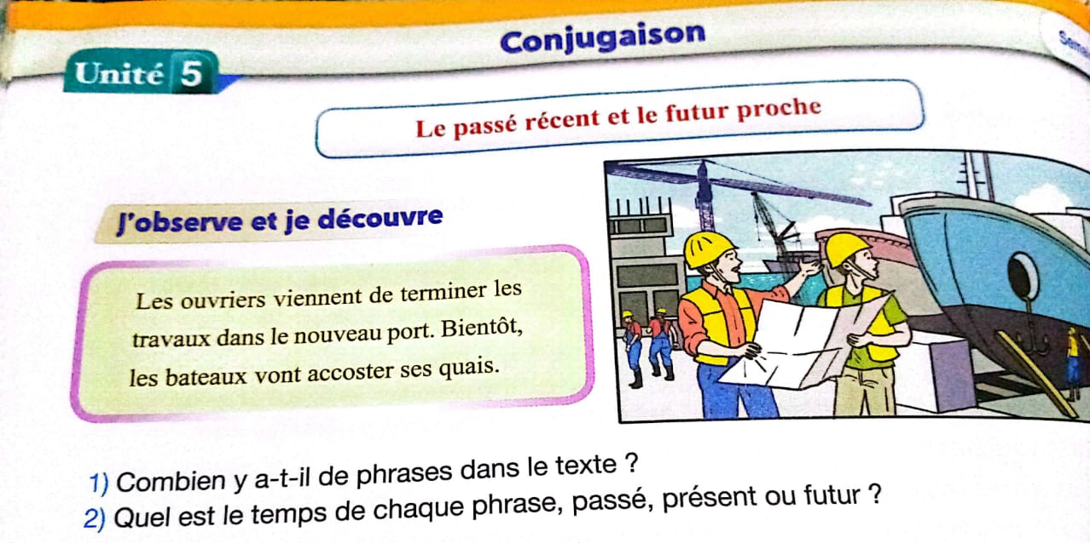

Slide 3
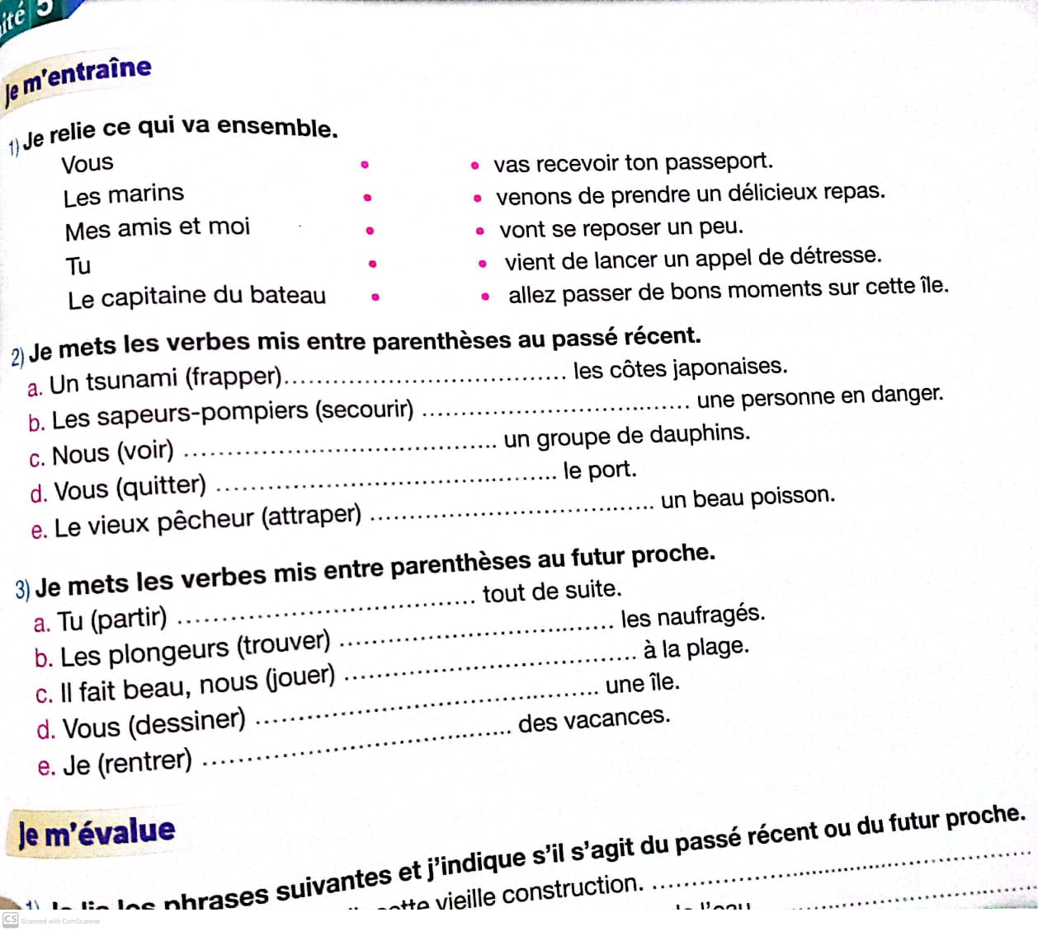
vient de frapper
viennent de secourir
venons de voir
venez de quitter
vient d'attraper
vas partir
vont trouver
allons jouer
allez dessiner
vais rentrer

Slide 4
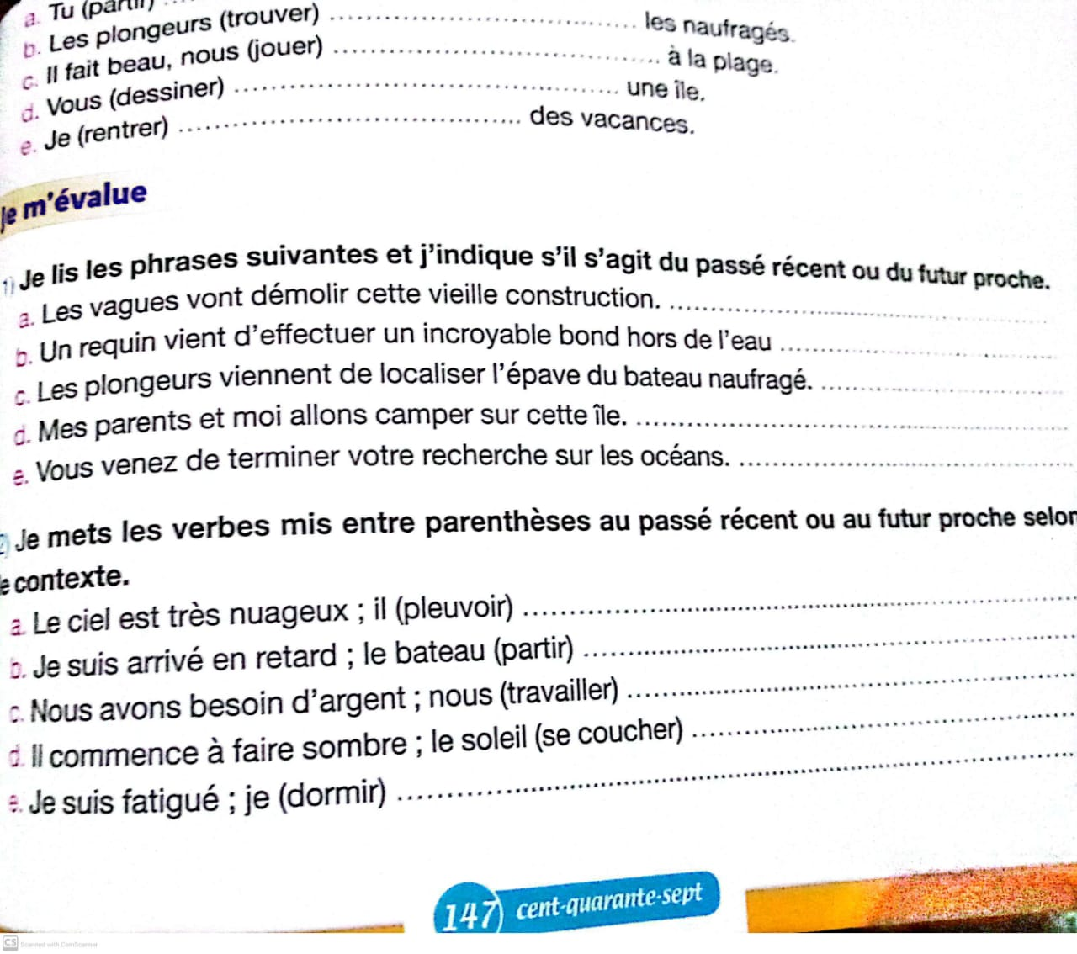
Futur proche
Passé récent
Passé récent
Futur proche
Passé récent
va pleuvoir
vient de partir
allons travailler
Va se coucher
vais dormir

